Slide 1
EvoAgent-AFP:自进化智能体驱动的
抗冻蛋白精准设计平台
2026.07.06)

Slide 2
应用场景
第一梯队：已有明确产业验证
🍦
1. 食品冷冻（冰淇淋）
✅ 最成熟：初创公司+行业巨头
核心痛点
AFP 作用机制
冻融导致冰晶 >100μm
IRI锁定尺寸 <50μm
关键设计权重
IRI 50%
表达量 25%
TH 15%
2025 年关键证据
Kramer团队：合成多肽实现
-20°C无冰晶, 成立Lontra Bio
BtAFP：在冰淇淋体系成功验证
高 IRI 活性 (J.Agric.Food Chem)
Unilever：产业核心深度参与
🧫
2. 细胞冻存（DMSO替代）
⚠️ 临床前验证充分，尚无临床
核心痛点
AFP 作用机制
DMSO 严重细胞毒性
TAT穿透 + TH/IRI协同保护
TAT
关键设计权重
TH 35%
IRI 25%
安全性 20%
2025 年关键证据
工程化雪蚤 rTAT-GS-MU(TH 5°C)
多种细胞74.7%复苏，媲美DMSO
多功抗冻肽理念被论证：
抗冻+抗氧化+抗菌+穿透 (Biotech)
🛩️
3. 防冰涂层（航空/电力）
⚠️ 研发火热，尚未见商业产品
核心痛点
AFP 作用机制
强结冰附着，除冰液污染
延迟异质成核，改变形态易脱落
关键设计权重
TH 30%
稳定性 30%
IRI 20%
2025 年关键证据
14-AA自组装涂层：耐磨透光率
>98.7%，结冰延迟5°C
TU Delft：揭示Linker长度决定
涂层防冰或促冰(短则反效果)
中航工业：GO薄膜延迟结冰2010s
EU MAI-TAI 列为航空防冰策略
第二梯队：商业化初现
🍞
4. 冷冻面团与烘焙
⚠️ 研究充分，规模化受阻成本
核心痛点
AFP 作用机制
重结晶破坏面筋/死酵母
护网络保酵母(不增甜味)
关键设计权重
IRI 45%
表达量 20%
稳定性 15%
24-25 年关键证据
三类系统对比：rTmAFP（黄
粉虫 β-螺旋）保护面筋效果最优
食品级乳酸菌表达 rAFP：
显著改善冷冻面团发酵能力和
品质，验证食品级可规模化路径
抗冻蛋白（AFP）凭借其独特的冰晶生长调控机制（主要是抑制重结晶IRI和延迟成核TH），被广泛应用于改善冷冻食品质构（如冰淇淋、面团）、实现低毒高效的细胞冻存以及开发工业级防冰涂层，核心特点在于能精准管理冰晶形态以防止冷冻损伤或积冰危害

Slide 3
业务痛点
当前痛点闭环因果链
单一解决治标不治本，痛点相互嵌套
导致
导致
导致
且同时面临
5
条
痛
点
构
成
闭
环
痛点 1（知识碎片化）
痛点 2（全局构效规律缺失）
痛点 3（经验无系统复用）
痛点 4（实验筛选成本高）
痛点 5（多目标难权衡）
三位一体路线
打破因果链，治本之策
1
知识结构化
2
计算评分引擎
3
记忆学习闭环
系统架构拆解
沿着因果链逐一攻克，实现系统性进化
知识流与计算驱动
记忆/技能模块
⚡ 攻克痛点 3
模拟器层
⚡ 攻克痛点 4 & 5
工具层
⚡ 攻克痛点 2
知识库层
⚡ 攻克痛点 1
反
哺
与
经
验
系
统
复
用
▪ 数千篇文献散落，设计禁区呈隐性
▪ 缺乏结构化、可查询、可推理系统
▪ 建立统一组织、智能检索和主动调用能力
▪ 系统自动推荐历史设计经验，告别人脑回忆
▪ 持久化存储已知的突变效应和设计禁区
▪ 50年零散数据未聚合成可学模式
▪ AFP构效关系复杂，传统生信难预测
▪ 动态权衡多目标：TH/IRI活性、表达产量、稳定性、安全性
▪ 针对7种场景(冰淇淋/细胞冻存等)实现权重组合调整
▪ 自动化追踪多条优化曲线，摆脱高昂试错成本
▪ 突变效应与禁区分散，缺主动调用
▪ 每次设计靠人工回忆而非系统推荐
▪ 打造强大的计算评分引擎，提供高效预筛能力
▪ 智能探索并解码AFP氨基酸序列与其抗冻活性的构效关系
▪ 突破传统生信预测瓶颈，建立聚合学习模式
▪ 缺乏计算预筛，海量湿实验试错
▪ 各个应用场景权重全变
▪ 从海量序列中筛选抗冻活性蛋白
▪ TH/IRI/产量等难兼顾
▪ 聚合提炼过去50年的零散实验与研究数据
▪ 研发验证周期漫长，成本高昂
▪ 难同追多条优化曲线
▪ 将数千篇文献成果转化为结构化、可查询的底层系统
▪ 挖掘隐性经验，将设计禁区显性化为可推理规则

Slide 4
解决方案
EvoAgent-AFP Web UI
可视化分析界面
序列输入与管理
3D蛋白结构展示
冰晶晶格可视化
流式推理对话
设计进度追踪
多指标趋势分析
抗冻蛋白知识库
应用场景需求映射库
重要：频繁使用，丰富推理质量
冰结合面基序库
核心识别模式
冰晶物理参数库
晶格结构数据
突变效应数据库
历史突变记录
设计禁区规则库
避让风险位点
设计原则库
整体指导框架
分类进化知识库
AFP谱系与演化
冰结合机制库
吸附抑制理论
物理化学性质库
理化参数指标
LLM 推理引擎
动态组装系统提示词:
工具描述 + 记忆上下文 + 技能知识
分析
决策
调用工具
获取结果
更新记忆
迭代收敛
多轮自主推理闭环
收敛条件:
性能趋同
目标达标
自然语义终止
记忆模块：三级递进体系
短期工作记忆
记录当前设计轮次的突变序列与评估结果
长期经验记忆
跨任务持久化突变成败记录，自动归纳禁区
结构化技能记忆
连续成功模式抽象为版本化带评分的复用策略
技能学习模块 (自进化闭环)
突变成败记录
挖掘高频规律
满足置信度阈值
抽象结构化技能
动态注入推理链路
精准突变模块
—— 以应用场景目标为导向
识别保守功能位点与禁区
A
P
L
T
K
V
保守区
禁区
R
高置信度替换
每次驱动 1-3 个位点精确氨基酸替换
输出：突变前后序列对比 & 文献/知识依据
突变体多维度量化评估
禁区合规性检查
冰结合面完整性判定
TH/IRI 活性变化预测
结构稳定性分析
表达可行性评估
安全性筛查
分级判定及详细评估报告输出
PASS
高质量进入模拟
CAUTION
反馈提示警告
REJECTED
舍弃并重试
验证与模拟体系
从原子到功能的多层次计算证据链
第一级：快速初筛 (秒级)
几何评分引擎
冰结合潜力初筛与活性预测
第二级：结构验证 (分钟级)
PLM 与 结构预测
突变体折叠合理性与稳定性
第三级：机理阐释 (介观)
CGMD 与 自由能计算
在介观尺度阐释冰晶抑制机理
输出高质量候选序列
进入湿实验验证

Slide 5
抗冻蛋白AFP蛋白性能优化---传统 vs 智能体模式
传统抗冻蛋白优化
以人为主的实验工具
抗冻蛋白序列
人类 (判断与思考)
查阅文献
(基于元数据)
多角度分析
氨基酸突变
序列评估
湿实验验证
(力学性能比较)
智能体模式优化提升
以大模型为核心的自主实验系统
抗冻蛋白序列
大模型 (决策与思考)
查知识库
(元数据)
分析
子智能体
突变
子智能体
评估
子智能体
反思总结
子智能体
虚拟实验
(如虚拟拉伸)
最终湿实验验证
(仅验证满足预期的序列)
系统进化的四个维度
决策主体
人类驾驶
AI 驾驶
实验迭代
慢速物理
高速数字
知识利用
静态检索
动态综合
能力边界
局部扰动
全局探索
性能边界突破对比示意
已知性能圈
传统模式
局部/突破一点
智能体模式
全局/突破一些
慢
速
物
理
迭
代
高
速
数
字
迭
代

Slide 6
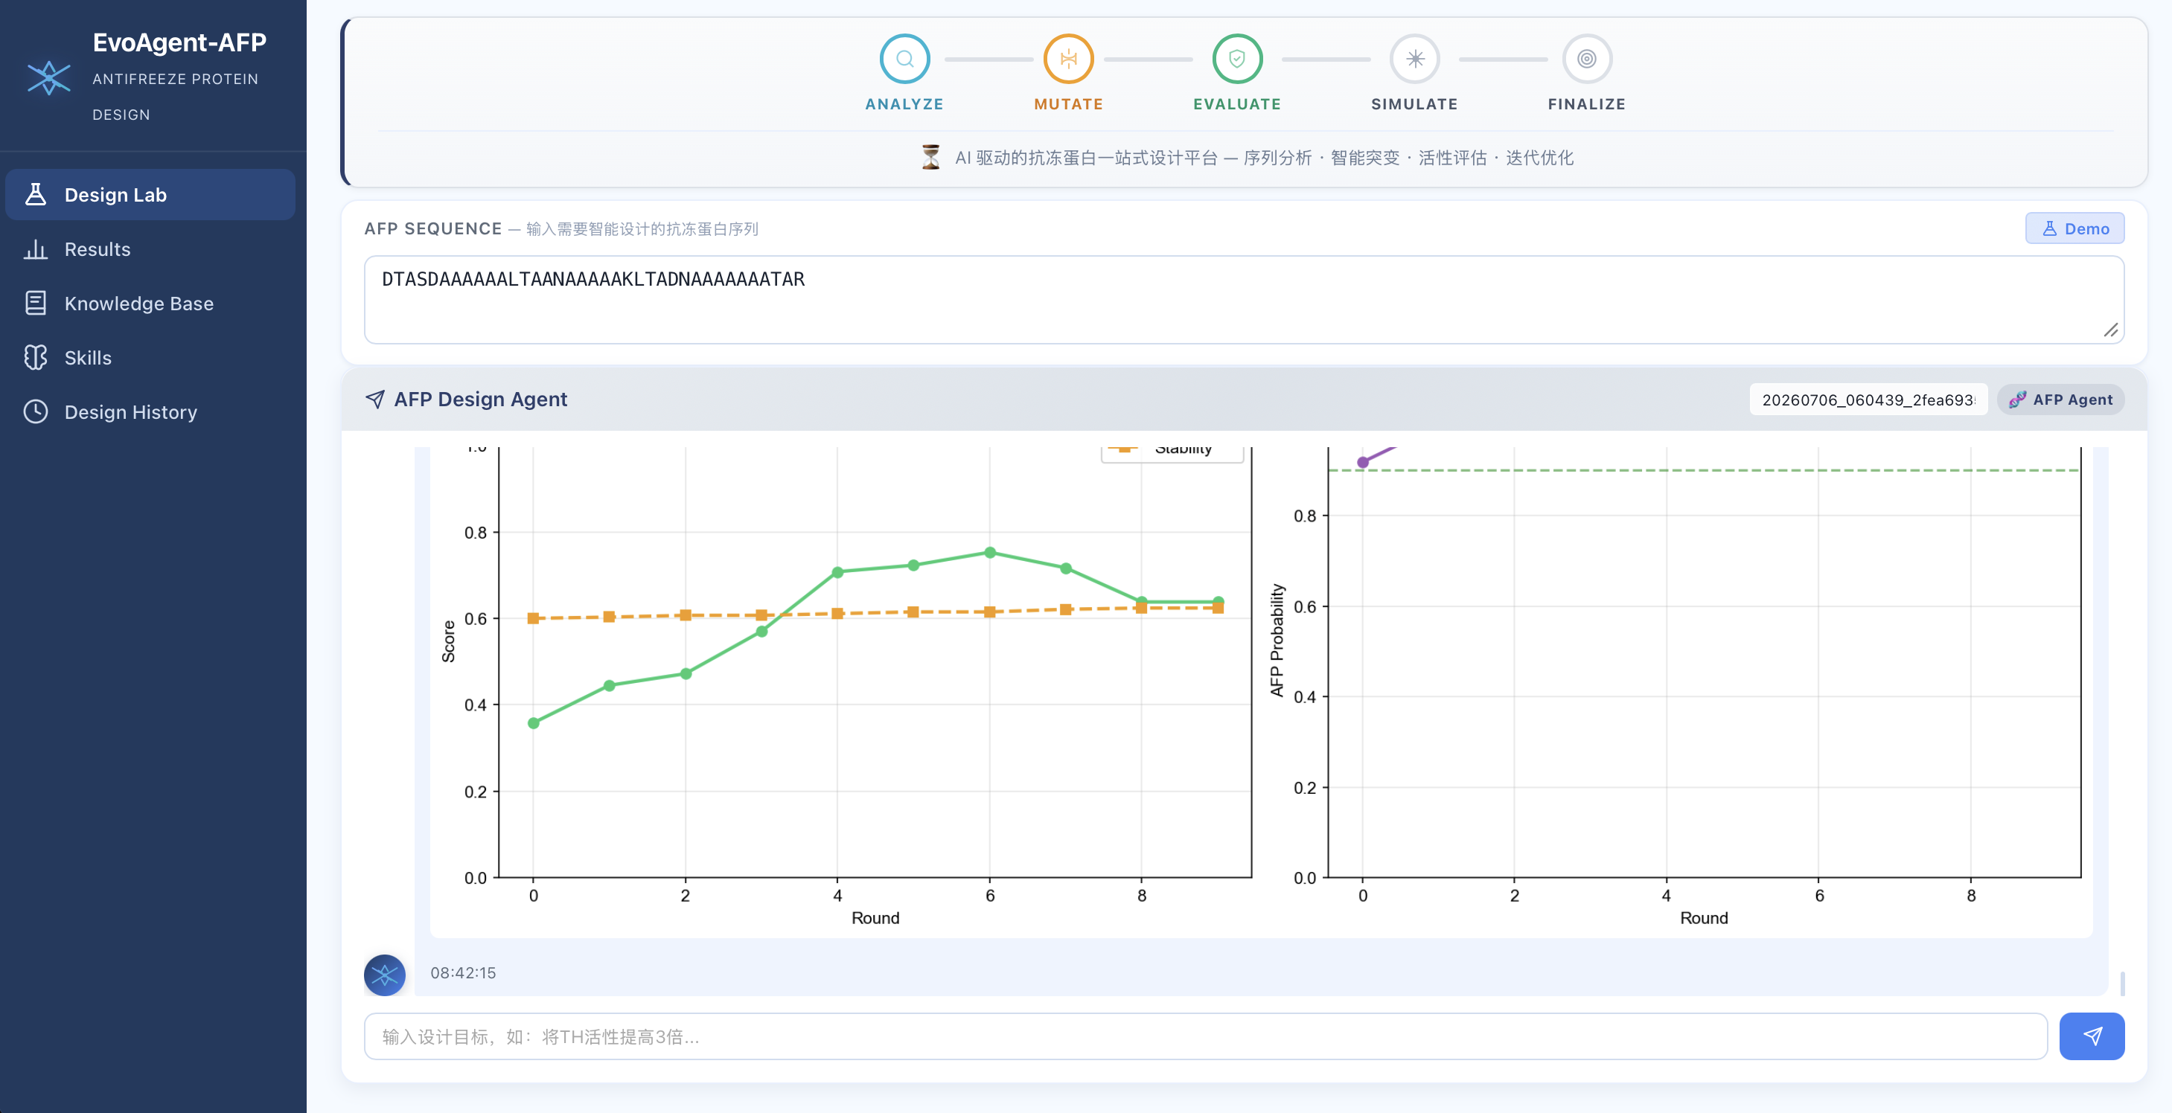
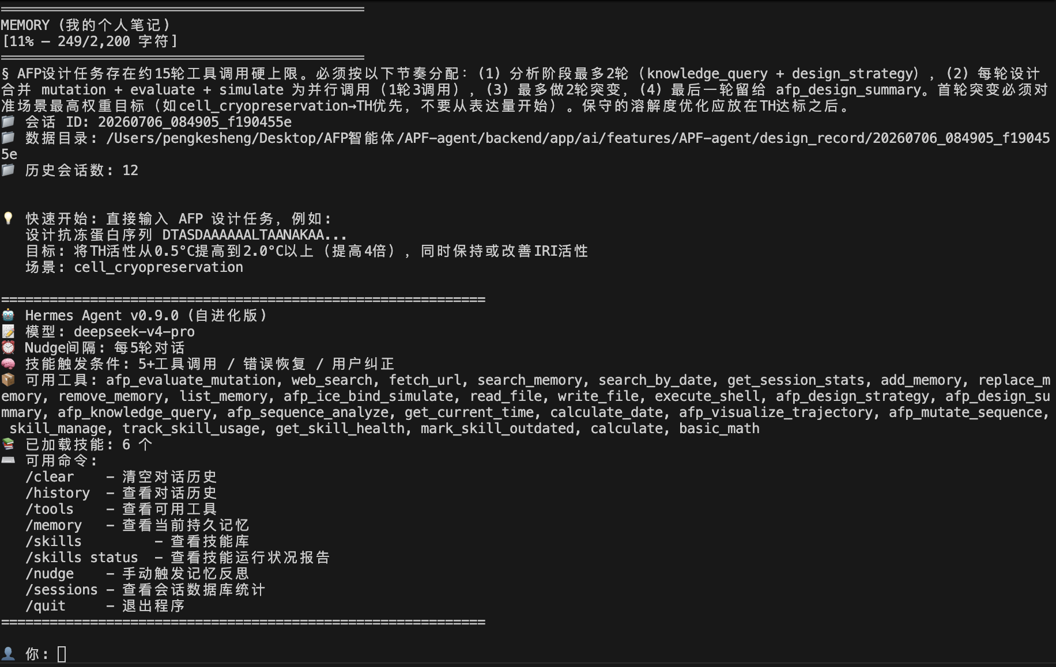
运行方式
web
cli

Slide 7
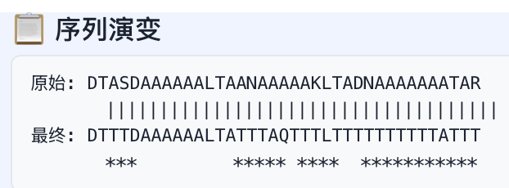
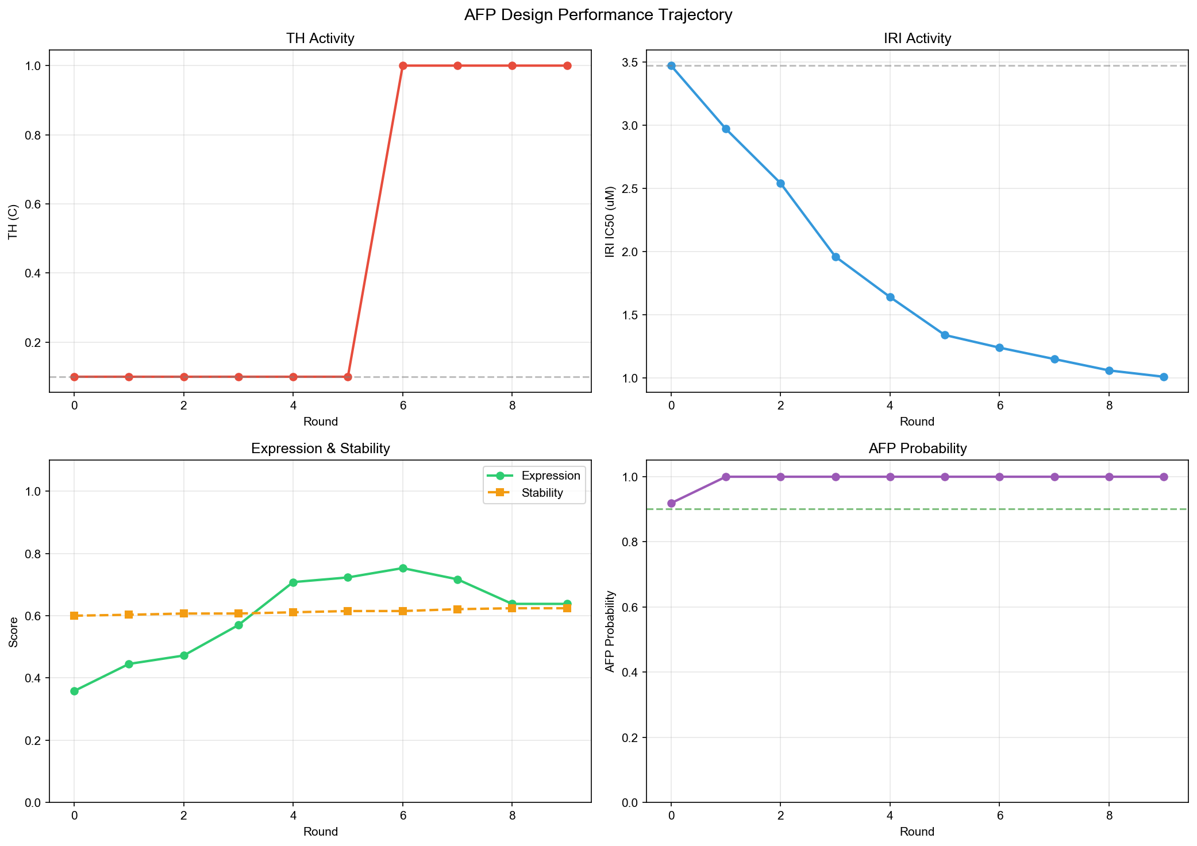
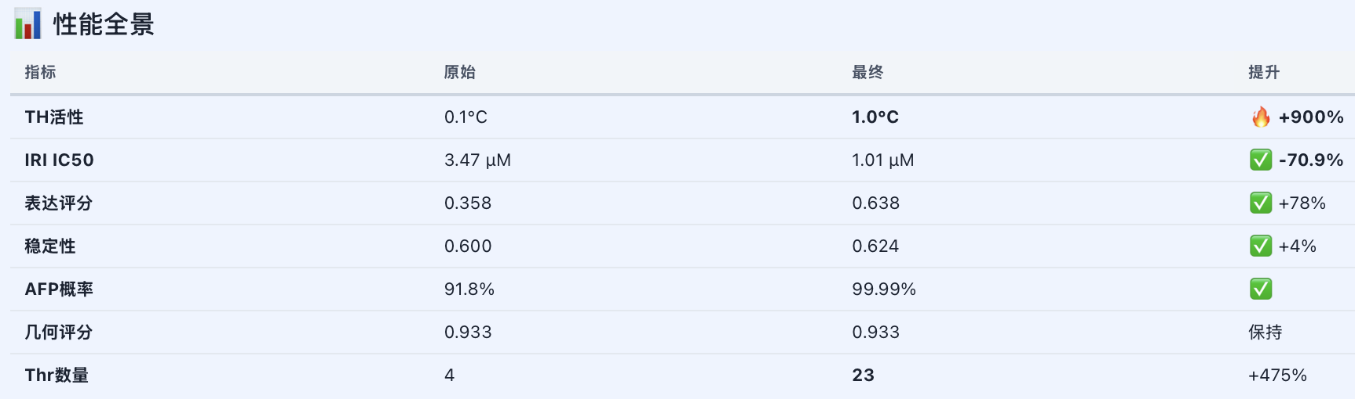
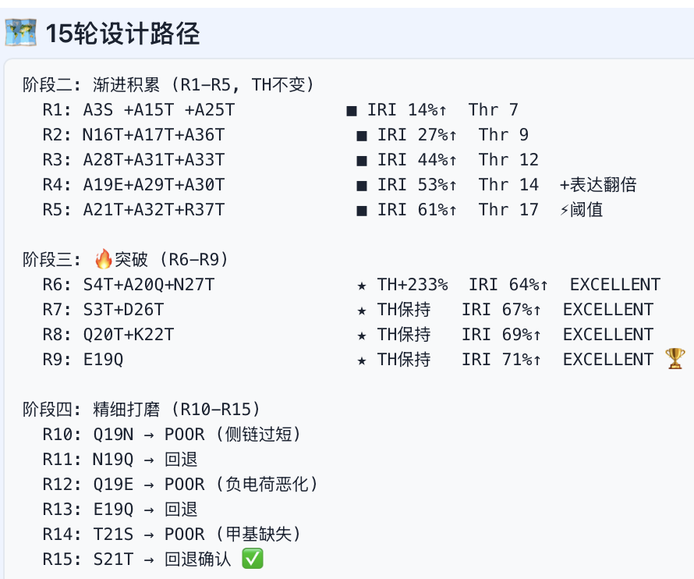
结果

